Slide 1
№ 1
№ 2
№ 3
№ 4
№ 5
№ 6
№ 7
№ 8
№ 9
№ 10
№ 11
№ 12

Slide 2
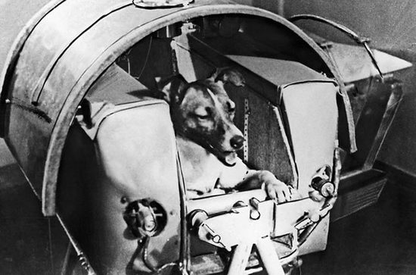
1
До Гагарина на ракетах летало десятка три собак, и ещё около десяти на искусственных спутниках. Дворняжка Лайка полетела только в 1957 году. К её полёту готовились почти десять лет. Лайка вышла на орбиту на втором по счёту спутнике 3 ноября 1957 года.
Перед полётом Лайке сделали операцию, в ходе которой установили датчики дыхания на рёбра и датчик пульса около сонной артерии.
Когда Лайка была уже на Байконуре, её сажали на несколько часов в кабину, где она привыкала к кормушке, ношению датчиков, комбинезона, ассенизационному устройству и нахождению в замкнутом пространстве.
Комбинезон Лайки крепился к контейнеру маленькими тросиками. Их длина позволяла принимать Лайке лежачее, сидячее положение, а также немного передвигаться назад—вперёд. В нижней трети тросиков стояли контактно-реостатные датчики, назначением которых была регистрация двигательной активности.
К Лайке земная слава пришла уже после смерти. История этой собаки трогает людей и сегодня. Писатели-фантасты сочиняют истории о спасении Лайки инопланетянами, рок-музыканты посвящают ей песни, от имени Лайки пишут блоги в интернете...
У Института военной медицины первому четвероногому космонавту поставлен памятник.
Против знатоков выступает Юсипова Диана Олеговна
Почему погибла Лайка?

Slide 3
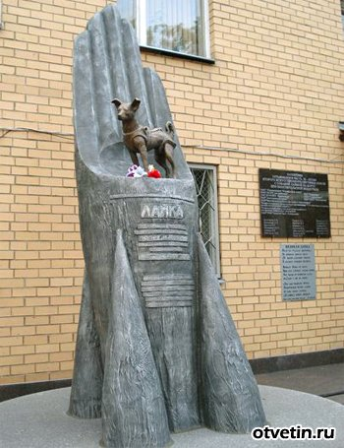
Лайка погибла, потому что искусственный спутник ещё не имел системы спуска на землю...
Лайка была жива в течение четырёх витков вокруг Земли. Лайка погибла в полете (спустя 5-7 часов после старта). Причиной стали стресс и перегрев.

Slide 4
2
Против знатоков выступает Юсипова Диана Олеговна
Всего в становлении космонавтики принимало участие более 30 собак. За 9 лет было совершено 29 запусков. 15 собак совершили по два и более полета. За весь период экспериментов, с июля 1951 по сентябрь 1960 года, погибло восемнадцать собак. Последний запуск в космос перед полётом Ю.А.Гагарина совершила собака Звездочка. За 17 дней до полёта Гагарина был запущен последний испытательный корабль-спутник с собачкой Звездочкой на борту. Кстати, считается, что имя Звездочка дал собаке сам Юрий Гагарин. До полета в космос ее звали Удача. 25 марта 1961 г. Звездочку на корабле-спутнике Восток 3КА №2 с космодрома Байконур отправили в космос.
Мало кто знает, что в корабле-спутнике собачка была не одна. В компании со Звездочкой, летели мыши, морские свинки, растения. А так же с ней летел Иван Иваныч.
Восток 3КА №2 был выведен на орбиту 25 марта 1961 года. Бортовая аппаратура корабля работала в полете нормально. Звездочка совершила один оборот вокруг Земли. Через 1,92 часа после старта корабль был сведен с орбиты, контейнер с собакой Звездочкой находился в спускаемом аппарате, после приземления Звездочка тихонько сидела в отдельном отсеке за закрытой крышкой. А Иван Иваныч катапультировался в кресле космонавта.
Кем был Иван Иванович?

Slide 5
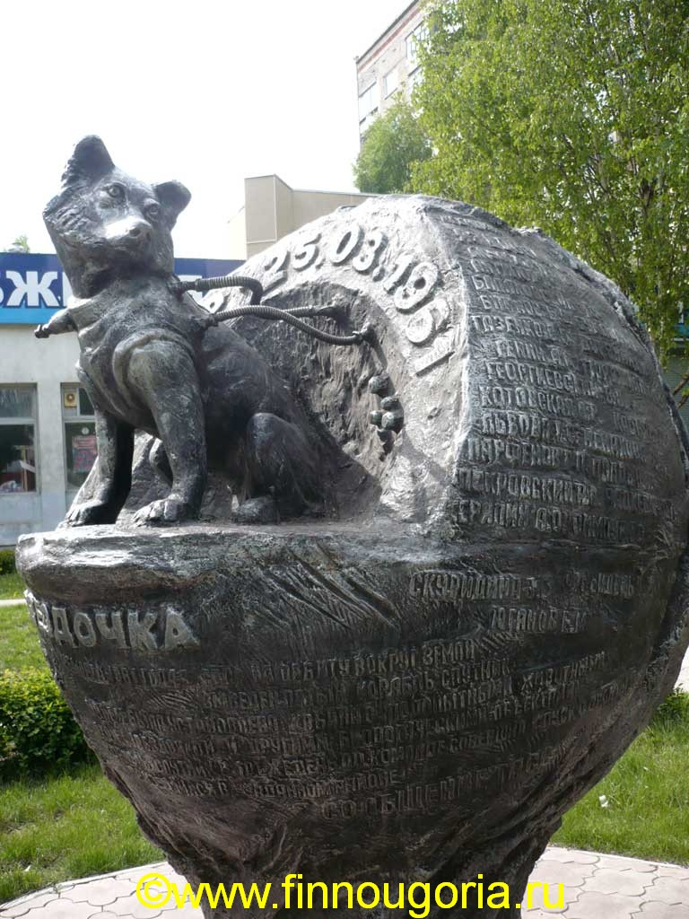
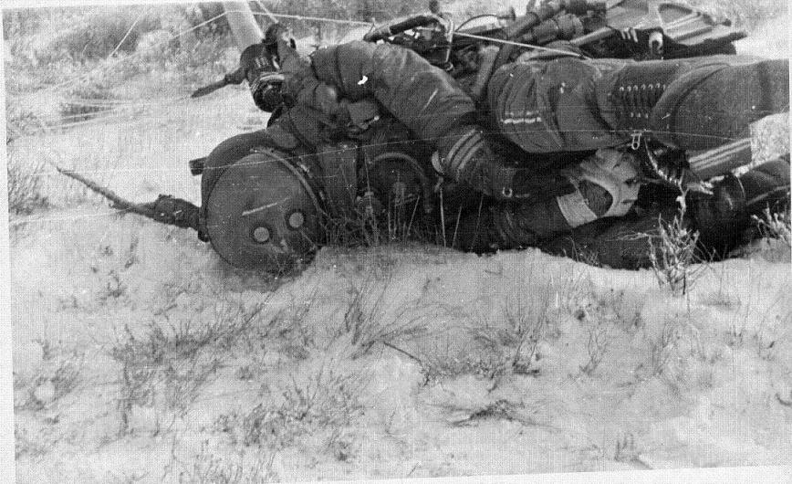
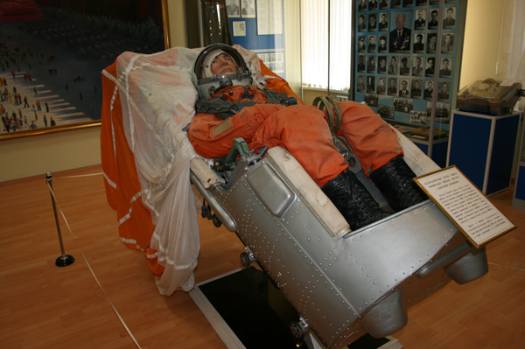
С ней летал Иван Иваныч - манекен космонавта, внутрь которого была вшита капсула с человеческой кровью. Это было сделано для того, чтобы проверить, не изменится ли состав крови, и как в принципе человек может выдержать такие перегрузки.

Slide 6
3
Против знатоков играет ученик 5 «В»
Матюхин Павел
Среди астронавтов НАССА было много женщин (46). Сколько было в нашей стране женщин-космонавтов, назовите их?

Slide 7
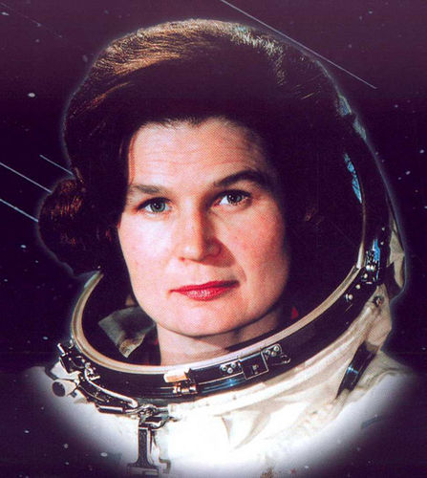
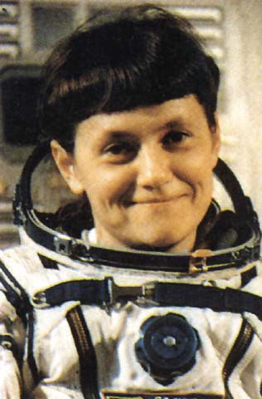
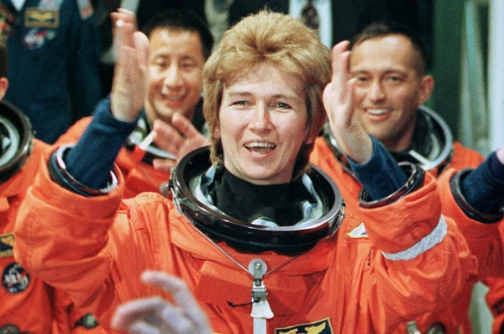
Терешкова Валентина Владимировна
16.06.1963 (в космосе 2с.22ч.50м)
Савицкая Светлана Евгеньевна
19.08.1982 и 17.07.1984
Выход в открытый космос
Всего в космосе 19с.17ч.07м.00с.
Кондакова Елена Владимировна
03.10.1994 и 15.05.1997
Всего в космосе 178с.10ч.42м.23с.

Slide 8
4
Блиц
3 вопроса по 20 сек.
Знаете, каким он парнем был,
Как на лёд он с клюшкой выходил,
Как он песни пел, весел был и смел,
Как азартно жить хотел!
Матюхин Павел, 5 «В»:
О ком эти стихи?

Slide 9
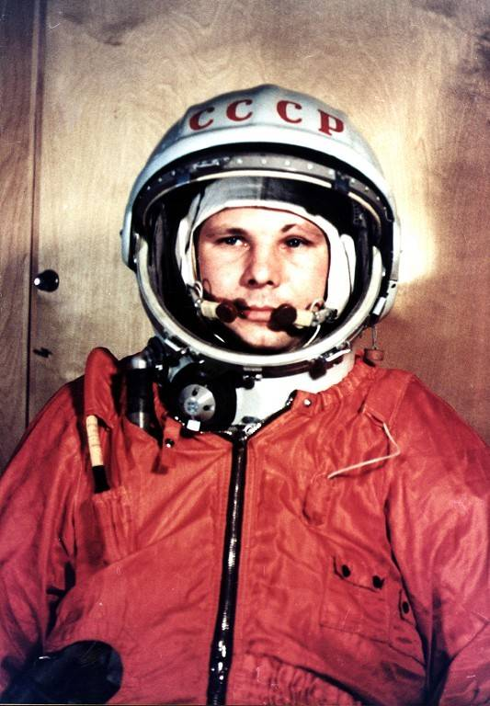
Юрий Гагарин

Slide 10
Спрашивает Коняшин Александр, 11 «А»
Сколько времени провел Юрий Гагарин в космосе?
108 мин

Slide 11
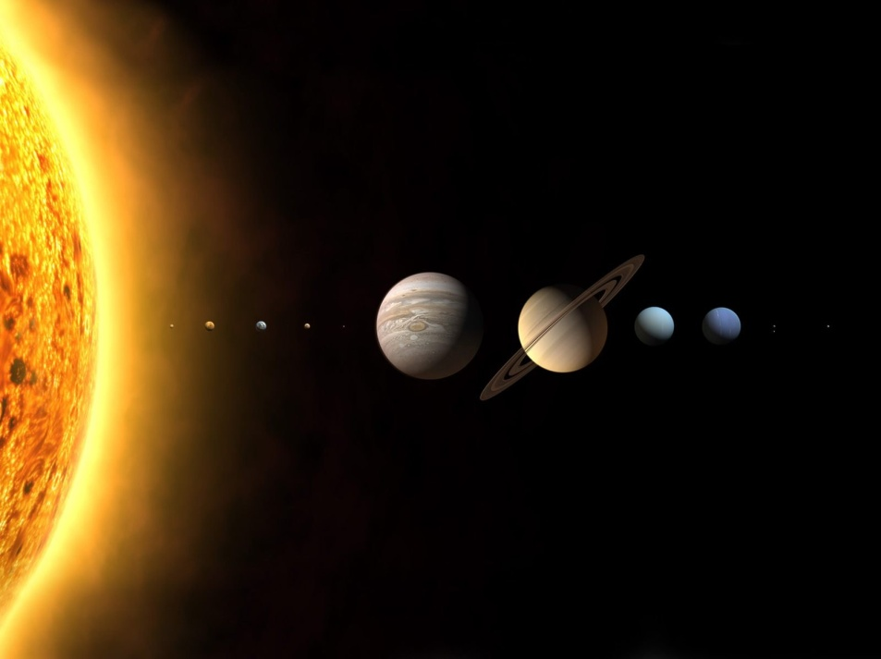
Спрашивает Булеев Александр 8 «А»:
Что называется парадом планет?
Парад планет — астрономическое явление, во время которого определенное количество планет нашей Солнечной системы выстраивается в одну линию.
Малый парад — астрономическое явление, во время которого четыре планеты выстраиваются в одну линию. К этим планетам относятся: Венера, Марс, Сатурн, Меркурий. Малый парад планет происходит 1 раз в год.
Большой парад — астрономическое явление, во время которого шесть планет выстраиваются в одну линию. К ним относятся: Земля, Венера, Юпитер, Марс, Сатурн, Уран. Большой парад планет происходит раз в 20 лет.

Slide 12
5
Против знатоков выступает ученик 8 «А» Булеев Александр.
Какая традиция существует у российских космонавтов перед запуском в космос?

Slide 13
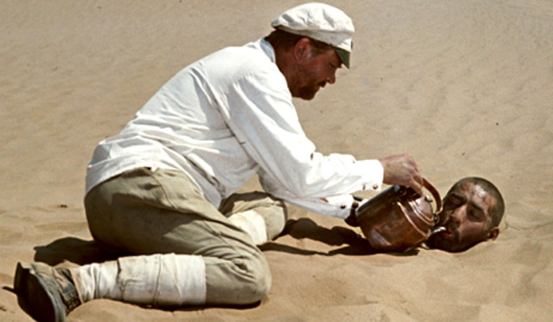
Известно, что у советских и российских космонавтов есть традиция – перед отлётом смотреть фильм
«Белое солнце пустыни».

Slide 14
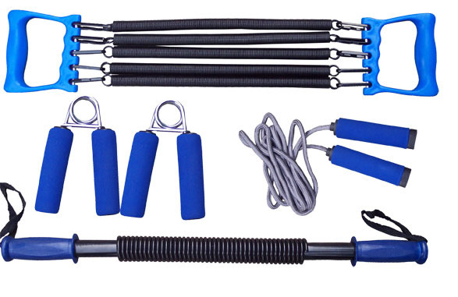
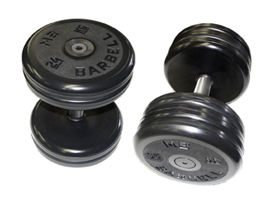
6
Против знатоков выступает ученик 8 «А» Булеев Александр.
Космонавту в условиях невесомости нужно заниматься физическими упражнениями. Что лучше использовать для этого – эспандер или гантели?

Slide 15
В космическом пространстве вес пропадает, так как он равен массе умноженной на ускорение свободного падения. Масса остаётся.
Лучше эспандер, т.к. гантели теряют вес.

Slide 16
7
Против знатоков играет учитель математики
Струкова Наталья Юрьевна.
Стихотворение | Это же стихотворение на языке народа планеты Обезьян
Кошка ночью пошла гулять, Видит ночью кошка – мышка, Мышку кошка пошла поймать. | Ам ту гу ям Ле ту му ам Гу ле бу ам
Составьте фрагмент словаря перевода русских слов на язык планеты Обезьян.

Slide 17
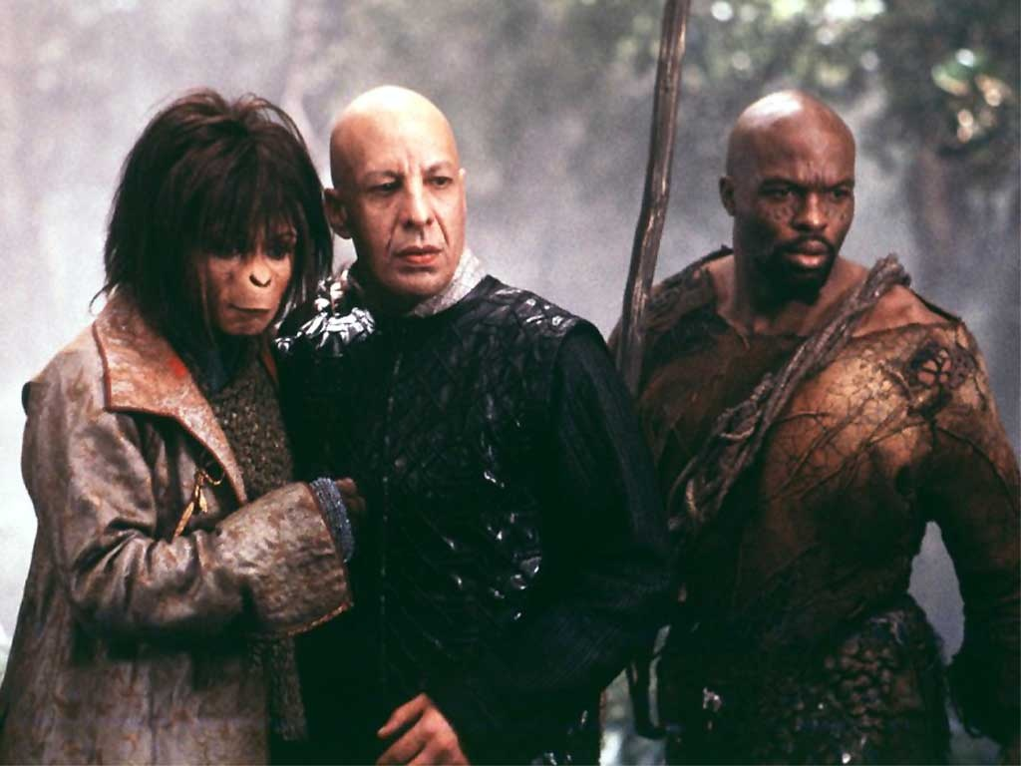
Кошка Ночью Пошла Гулять Мышка Видит Поймать | Ам Ту Гу Ям Ле Му Бу

Slide 18
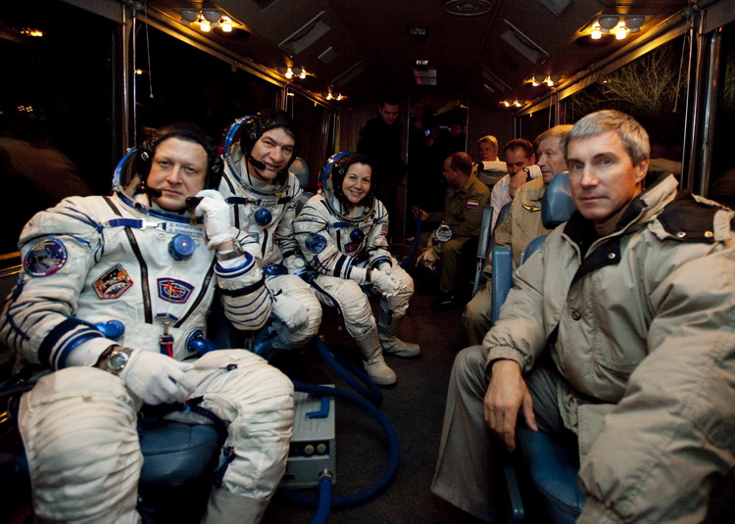
8
Против знатоков играет учитель математики
Струкова Наталья Юрьевна.
Перед стартом сидят в ряд пять космонавтов. Рональд сидит от Антона через столько же человек, что и от Андрея. Анатолий сидит от Антона на столько же человек, что и от Рональда. Александр сидит между двумя космонавтами, которые полетят с ним в космос. Как их зовут?

Slide 19
Андрей
и
Рональд

Slide 20
9
Против знатоков играют ученики
7 класса «А».
Известно, что при движении со скоростью, близкой к скорости света, не действует геометрия Евклида, которую мы изучаем в школе, а действует геометрия Лобачевского. В геометрии Евклида аксиома параллельности звучит так: Через точку, не лежащую на данной прямой, проходит единственная прямая, параллельная данной.
А как эта аксиома параллельности формулируется в геометрии Лобачевского?

Slide 21
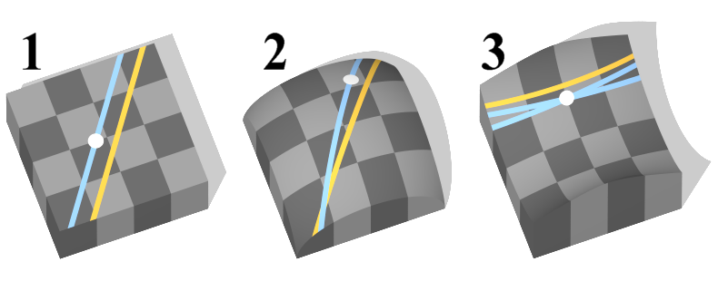
Через точку, не лежащую на данной прямой, проходит по крайней мере две прямых, параллельных данной.

Slide 22
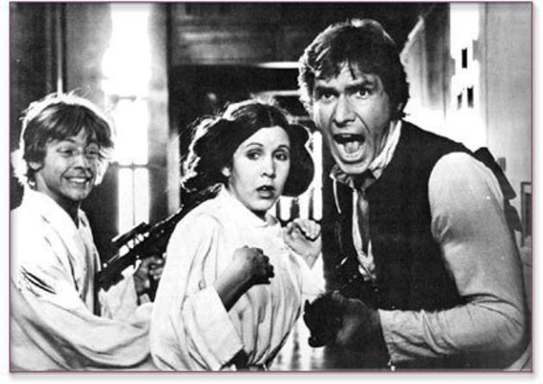
10
Вопрос задает учитель информатики
Коткова Лидия Леонидовна.
Герои сериала «Звездные войны» Люк Скайуокер с Ханом, Чубаккой и принцессой Леей попали в плен на планете Беспин. Они оказались в помещении, не имеющем видимых выходов. У робота R2-D2 осталась небольшая часть телепортационного портала в форме прямоугольника. Эта часть была мала (примерно 20 на 30 см).
Для того, чтобы можно было телепортироваться, необходимо пройти (пролезть) в портал. У принцессы Леи были маникюрные ножницы, которыми можно было прорезать отверстие в портале. Главное, портал должен быть замкнутой линией.
Помогите героям правильно прорезать отверстие для телепортации.

Slide 23
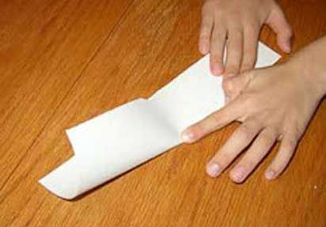



Slide 24
11
Против знатоков играет учитель математики
Струкова Наталья Юрьевна.
Существует легенда о греческом изобретателе Дедале и его племяннике, очень талантливом юноше, который придумал гончарный круг, первую в мире пилу и то, что лежит в этом ящике. За это он поплатился жизнью, т.к. завистливый дядя столкнул его с высокого городского вала. Этот самый древний предмет пролежал в земле 2000 лет. Под пеплом Помпеи археологи обнаружили много таких предметов, изготовленных из бронзы. За многие сотни лет конструкция этого предмета практически не изменилась. Настолько она совершенна!
Осталось добавить, что без этого предмета не было бы никаких космических путешествий.

Slide 25
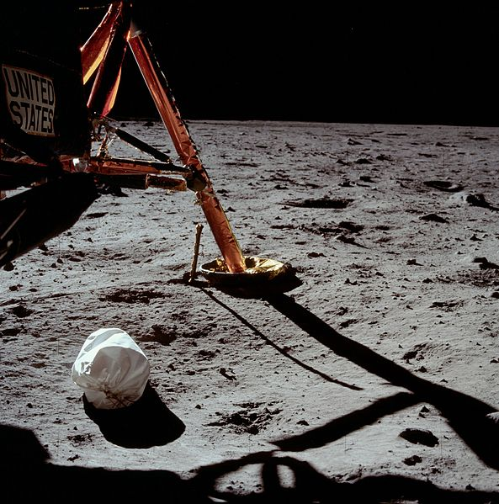
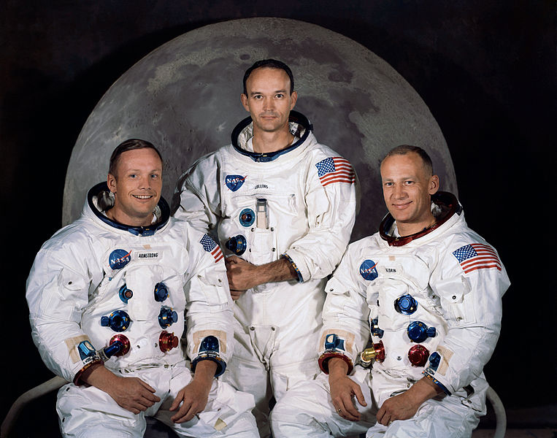
12
Против знатоков играет учитель физики
Безродный Михаил Максимович.
Пилотируемые полёты за пределы земной орбиты выполнялись только астронавтами США по лунной пилотируемой космической программе «Аполлон». Первый полёт за пределы орбиты Земли выполнил в 1968 году экипаж космического корабля «Аполлон-8», совершивший облёт Луны. Посадка на Луну и возвращение на Землю выполнялась 6 раз астронавтами из экипажей кораблей США «Аполлон-11—17» (за исключением «Аполлон-13») с 16 июля 1969 года. Существуют люди, не верящие в то, что на самом деле была посадка на Луну. Они утверждают, например, что на фото не видно воронки под садившимся модулем.
Внимание, вопрос! Возможно ли, что под садившимся модулем не видно воронки?

Slide 26
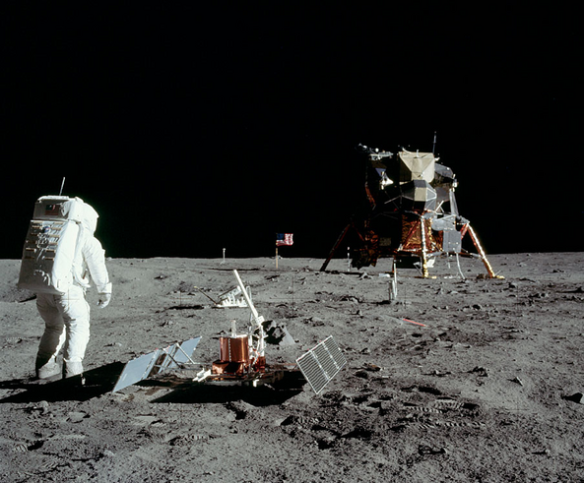
Воронки и не должно быть, т.к. давление на грунт менее 0,1 атмосферы.

